Slide 1










KỸ NĂNG SỐNG

Slide 2

I. KHÁM PHÁ

Slide 3


HOẠT ĐỘNG
“TÌNH HUỐNG HACK NÃO”

Slide 4

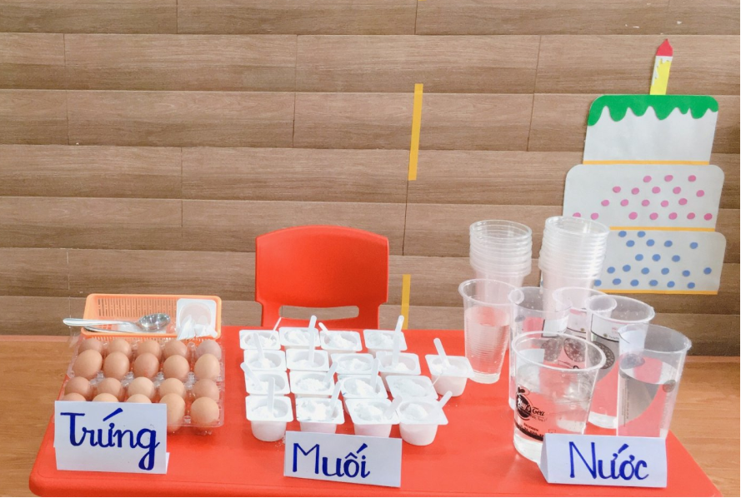
CHUẨN BỊ

Slide 5
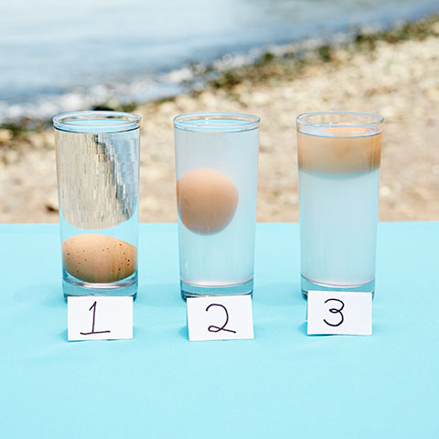

Slide 6

“EM RÚT RA ĐIỀU GÌ SAU HIỆN TƯỢNG TRÊN ?”

Slide 7

Xung quanh chúng ta luôn có rất nhiều điều kỳ thú, vậy làm thế nào chúng ta có thể khám phá và hiểu hơn về thế giới quanh mình cũng như ứng xử phù hợp với tự nhiên, xã hội và với chính bản thân thì xin mời các bạn sẽ đến với chủ đề mới ngày hôm nay

Slide 8

CHỦ ĐỀ 2: DU HÀNH CÁC NHÓM NGHỀ NGHIỆP TƯƠNG LAI
BÀI 2
NHÀ KHOA HỌC NHỎ TUỔI
(TIẾT 1)

Slide 9




II.KẾT NỐI

Slide 10

HOẠT ĐỘNG
“AI THÔNG MINH HƠN”

Slide 11

EM HÃY SẮP XẾP THỨ TỰ CÁC BƯỚC SAO CHO ĐÚNG

Slide 12
A. Quan sát hiện tượng
D. Đặt câu hỏi & Giả thuyết
B. Phân tích – Kết luận
E. Thử nghiệm – Kiểm chứng
C. Ứng dụng – Giải quyết vấn đề

Slide 13
1. A. Quan sát hiện tượng
2. D. Đặt câu hỏi & Giả thuyết
4. B. Phân tích – Kết luận
3. E. Thử nghiệm – Kiểm chứng
5. C. Ứng dụng – Giải quyết vấn đề

Slide 14

HOẠT ĐỘNG
“THÍ NGHIỆM VUI”
Học sinh quan sát lại thí nghiệm ban đầu khi ghép cặp nước với các nguyên liệu trên
Học sinh dự đoán vị trí nổi của quả trứng.

Slide 15
Theo các em, tại sao lại có sự khác biệt vị trí như vậy?

Slide 16

Mỗi chất có mật độ riêng. Vật sẽ nổi khi mật độ < chất lỏng. Khi phân lớp chất lỏng theo mật độ, có thể điều khiển vị trí của vật.
Các nhà khoa học thực hiện những thí nghiệm như thế này để xác định thành phần chất lỏng, kiểm tra chất lượng thực phẩm, hoặc tạo ra những cảnh quan kỳ lạ.

Slide 17







III.LUYỆN TẬP

Slide 18
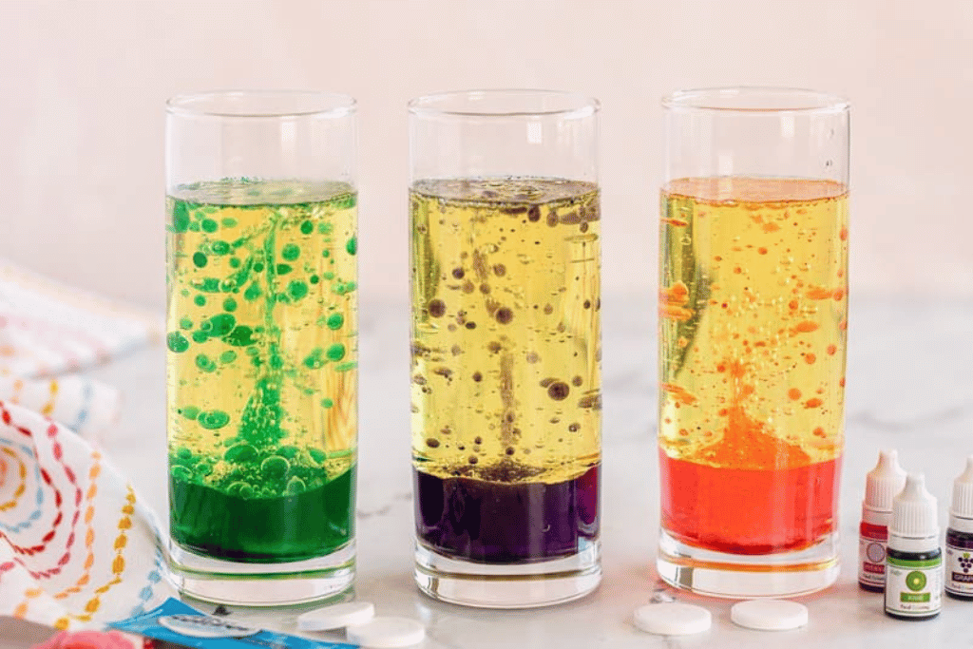
HOẠT ĐỘNG:
“NHÀ KHOA HỌC TƯƠNG LAI”
+ B1: Học Sinh được chia thành các nhóm nhỏ
+ B2: Các nhóm dùng tối đa 3 chất lỏng để tạo tháp màu
+ B3: đồng thời điều chỉnh nồng độ muối sao cho trứng ở vị trí cao nhất và dùng màu sắc trang trí cho tháp ấn tượng nhất.
+ B4: đại diện các nhóm lên giới thiệu sản phẩm và kiểm tra vị trí của trứng
+ B5 : các nhóm còn lại quan sát và đưa ra ý kiến góp ý.

Slide 19
Tiêu chí đánh giá:
+ Thực nghiệm thành công khi trứng ở vị trí cao nhất: 30đ
+ Trình bày, giới thiệu ý tưởng: 30đ
+ Hợp tác nhóm: 30đ
+ Điểm thưởng: 10đ

Slide 20
Các hoạt động liên quan đến khám phá kỳ diệu không chỉ là hành trình tìm hiểu và mở mang tri thức mà còn là cơ hội để chúng ta trải nghiệm thay đổi và phát triển. Mỗi khám phá đều góp phần làm cho cuộc sống thêm phong phú, khơi dậy niềm đam mê và lòng hiếu kỳ vô tận trong mỗi chúng ta. Hãy tiếp tục tìm kiếm, khám phá và trải nghiệm bởi thế giới này luôn ẩn chứa những điều kỳ diệu đang chờ đợi.

Slide 21

IV.VẬN DỤNG
Áp dụng những kỹ năng đã học trong cuộc sống.

Slide 22


